Slide 1
Привлекательность спортивно- патриотического клуба «Кулики»

Slide 2

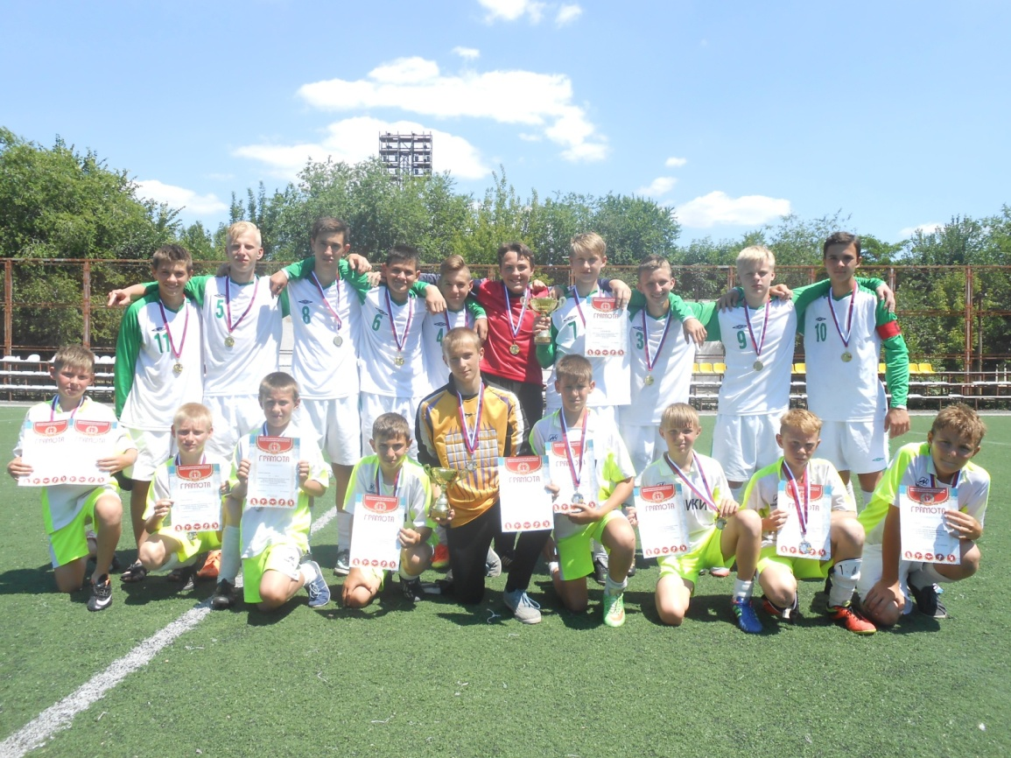
Региональный этап Всероссийских соревнований по футболу среди сельских команд «Колосок» . Город-герой Волгоград (2002-2003г.р.-1 место;2004-2005 г.р.- 2 место
Региональный этап Всероссийских соревнований по футболу среди селРегиональный этап Всероссийских соревнований по футболу среди сельских команд «КоРегиональный этап Всероссийских соревнований по футболу среди сельских команд «Колосок» . Город-герой Волгоград (2002-2003г.р.-1 место;2004-2005 г.р.-2 место)лосок» . Город-герой Волгоград (2002-2003г.р.-1 место;2004-2005 г.р.-2 место)ьских команд «Колосок» . Город-герой Волгоград (2002-2003г.р.-1 место;2004-2005 г.р.-2 место)

Slide 3
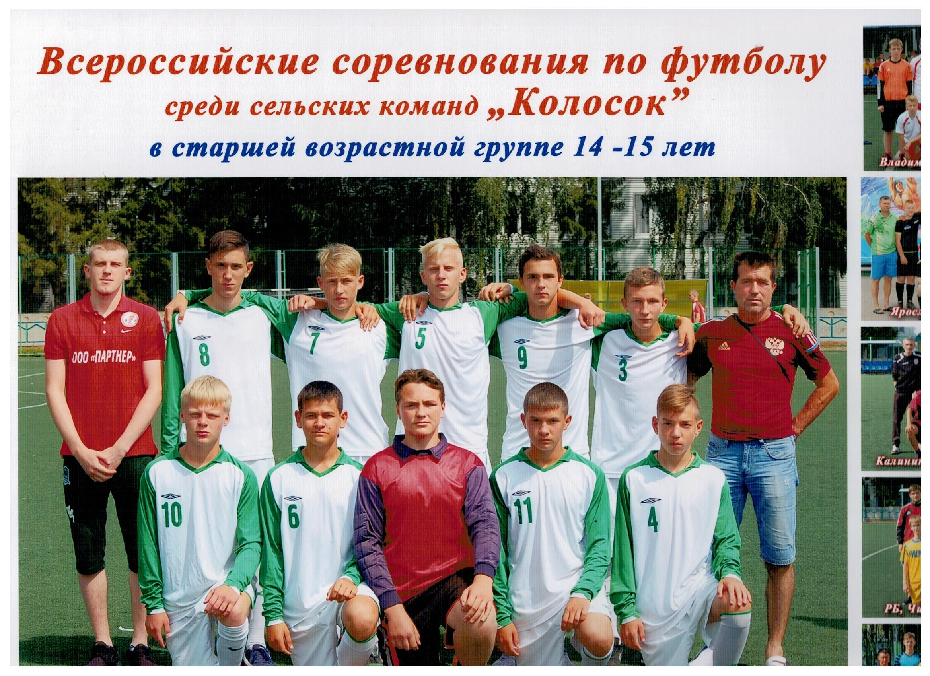

Slide 4
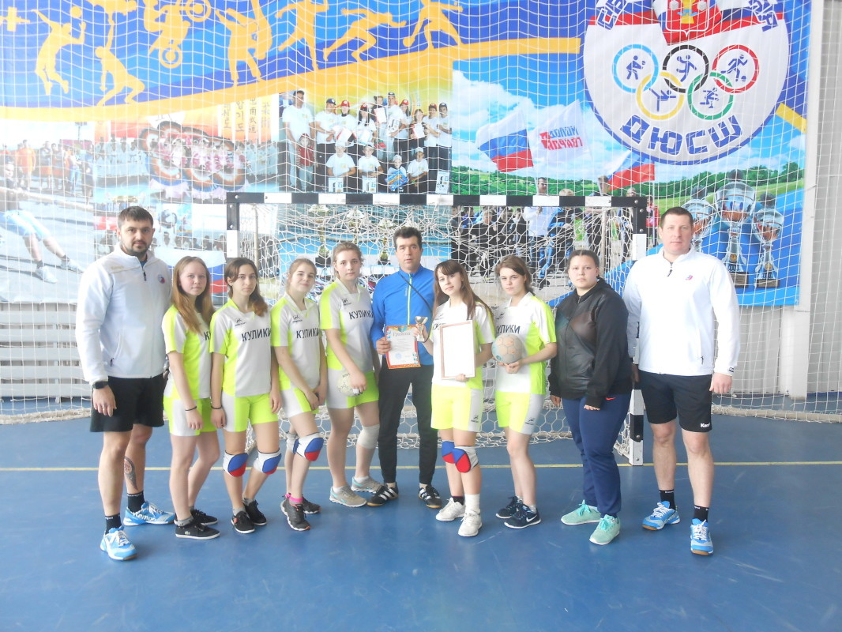
Финальные соревнования по гандболу среди девушек в р.п.Светлый Яр
Финальные соревнования по гандболу среди девушек в р.п.Светлый Яр

Slide 5
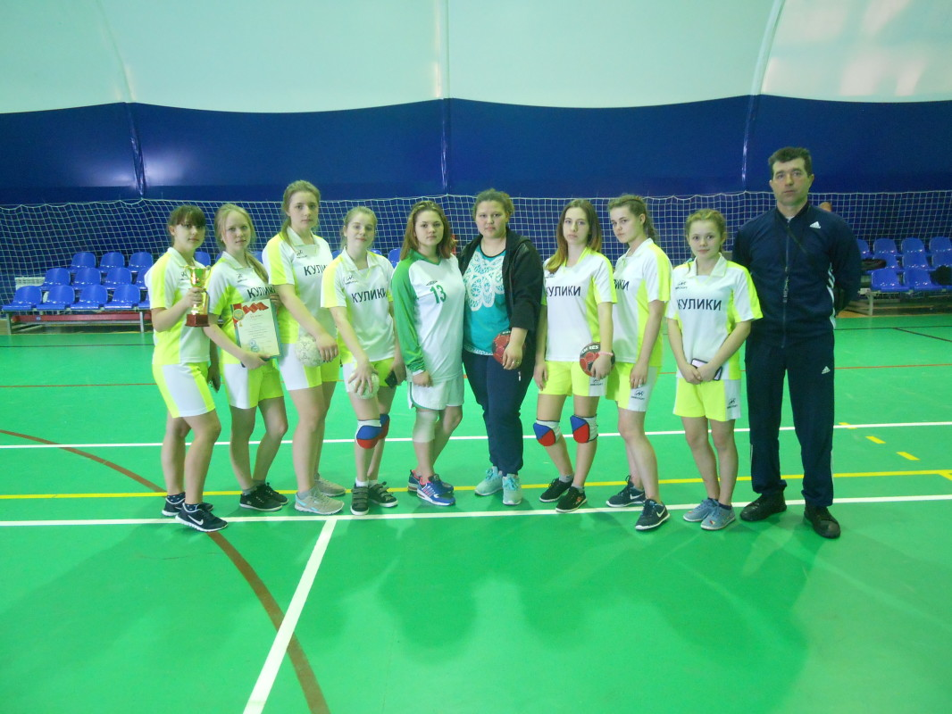
Турнир по гандболу на приз атамана
Новониколаевского юрта

Slide 6
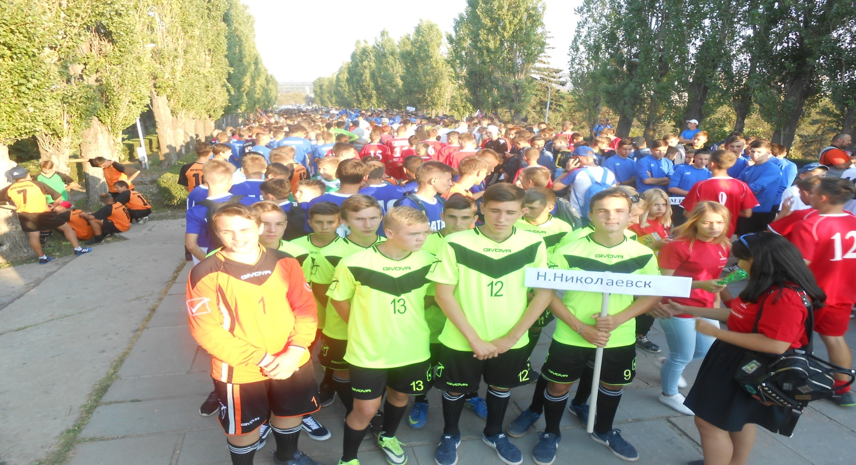
Торжественное открытие на Мамаевом кургане финальных Всероссийских соревнований по футболу«Кожаный мяч»

Slide 7
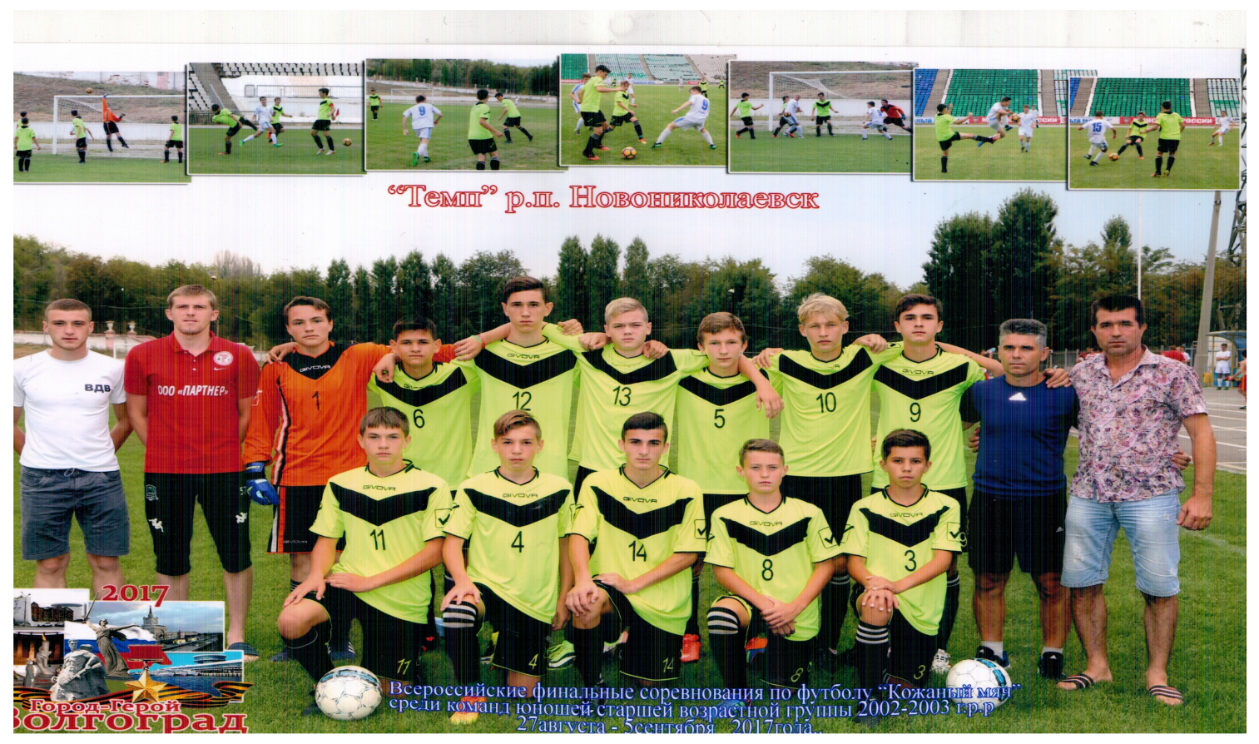
Всероссийские финальные соревнования по футболу «Кожаный мяч». Город-герой Волгоград

Slide 8
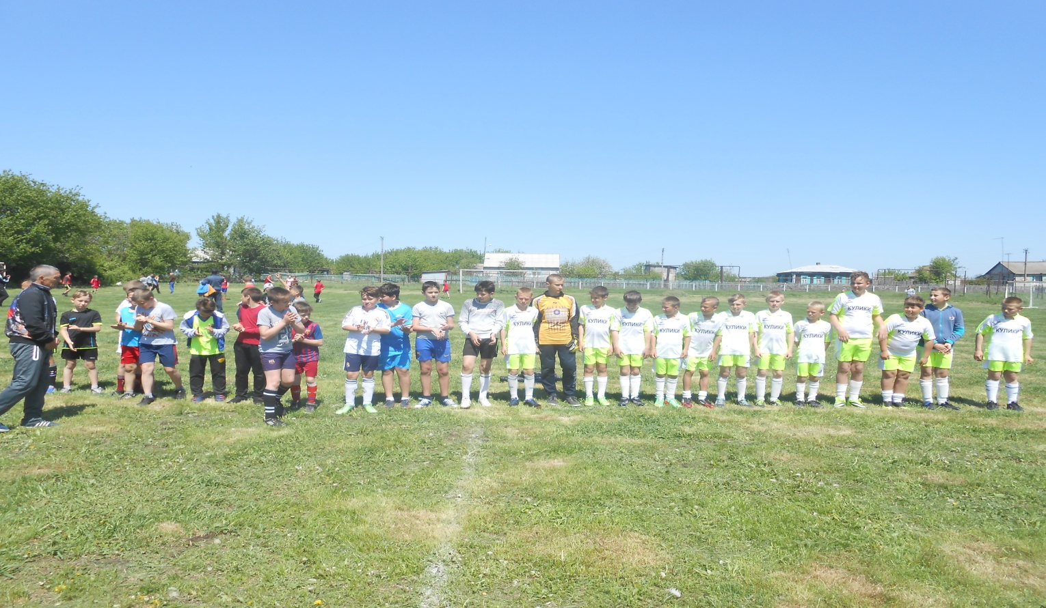
Районные соревнования по футболу «Кожаный мяч» на базе Куликовской школы

Slide 9
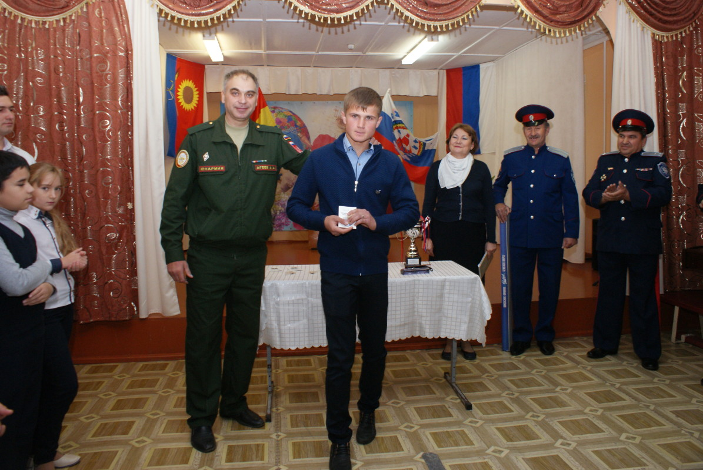
Вручение значков 3 разряда по парашютному спорту по итогам обучения организованного районным казачьим обществом

Slide 10
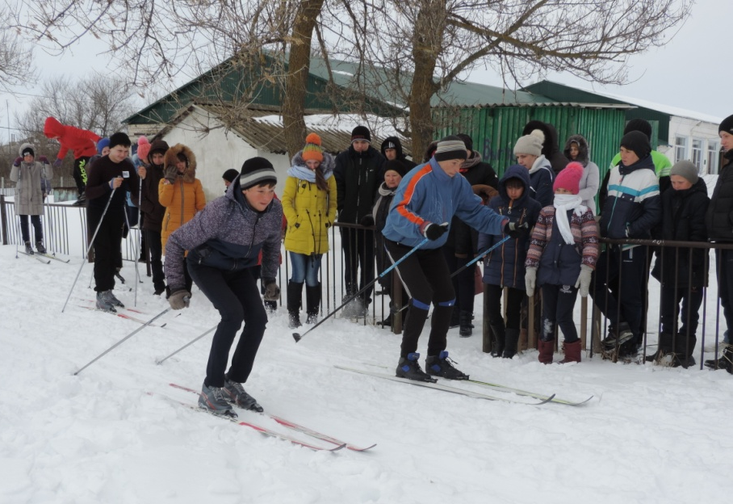
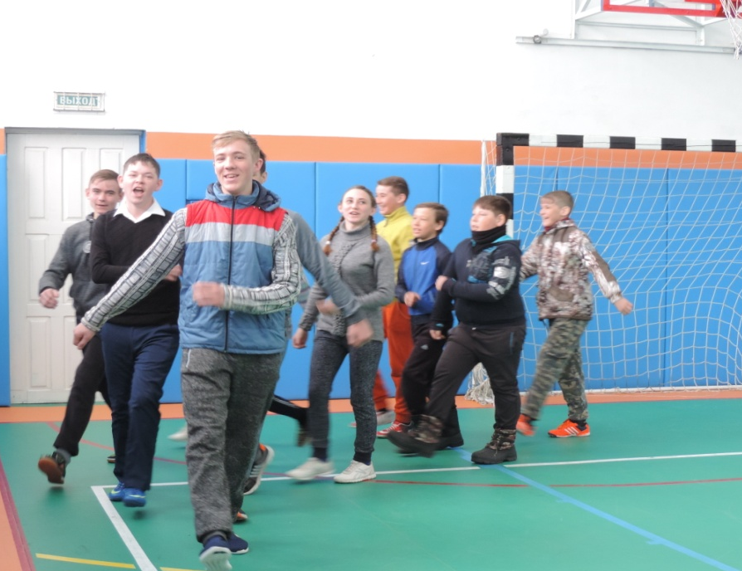
Участие воспитанников клуба в военно- патриотической игре «Зарница»

Slide 11
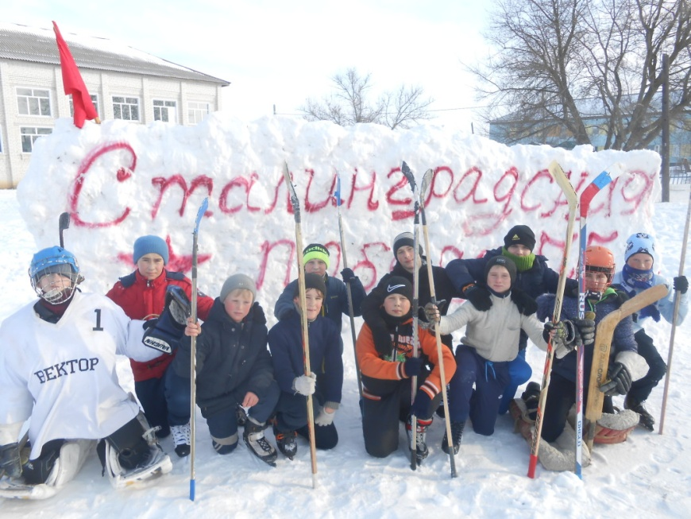
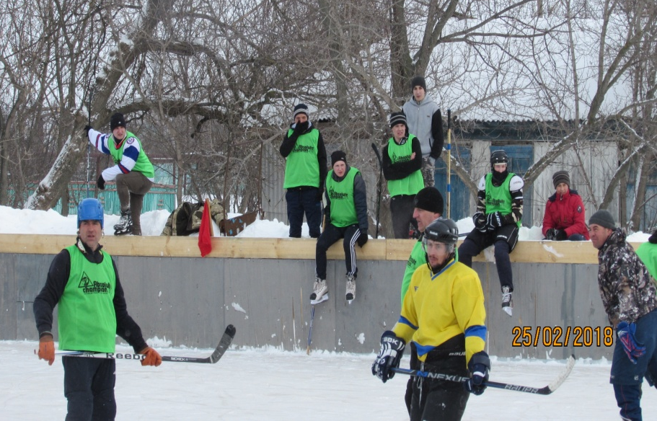
Районные соревнования по хоккею , посвященные Сталинградской Победе, между поселениями, с активным участием членов клуба

Slide 12
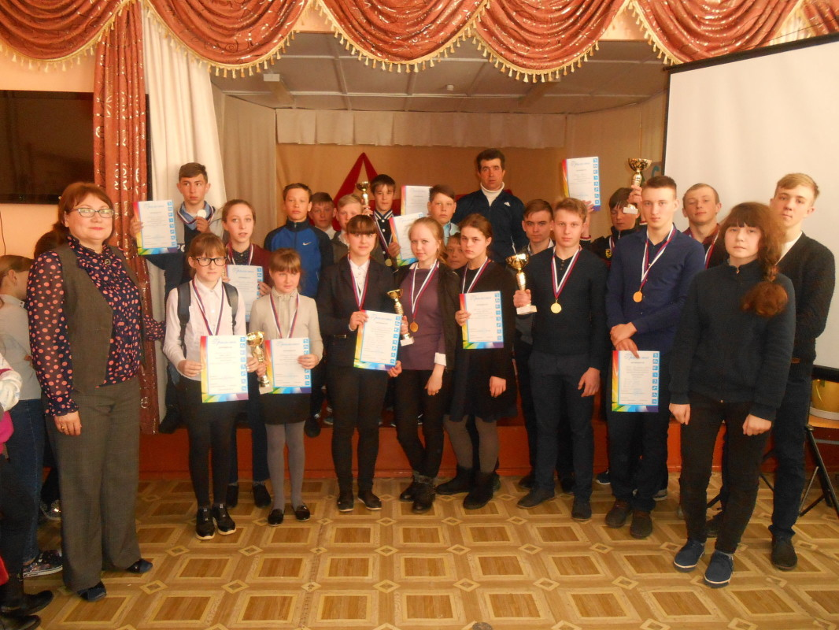
Награждение обучающихся школы в соревнованиях «Лыжня Росии-2018»

Slide 13
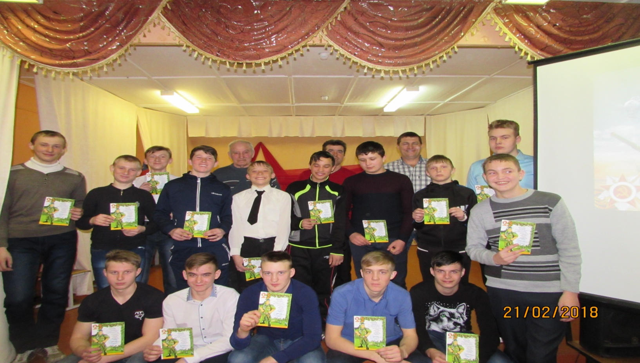
Вечер для участников клуба «Будем в армии служить!» , с участием председателя ветеранской организации Куликовского сельского поселения

Slide 14
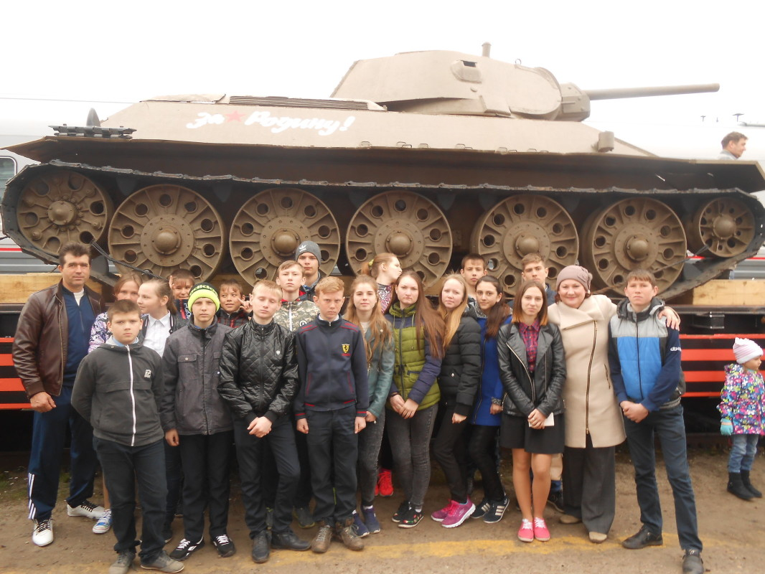
Экскурсия- ретро-поезд «Воинский эшелон», для лучших членов клуба

Slide 15
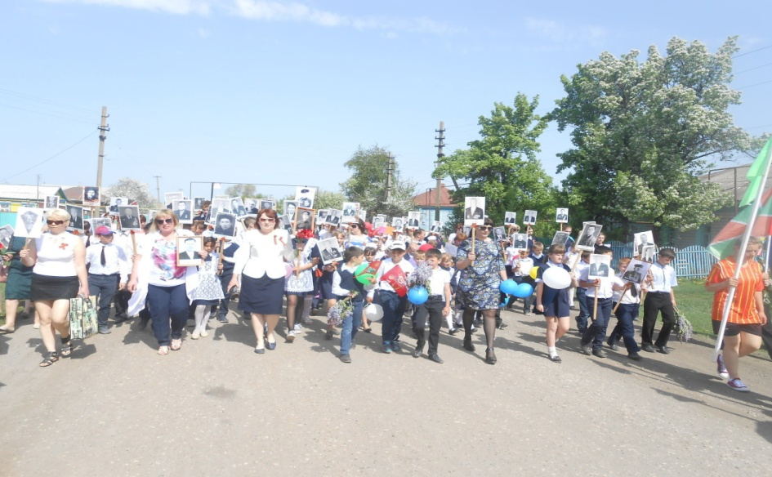
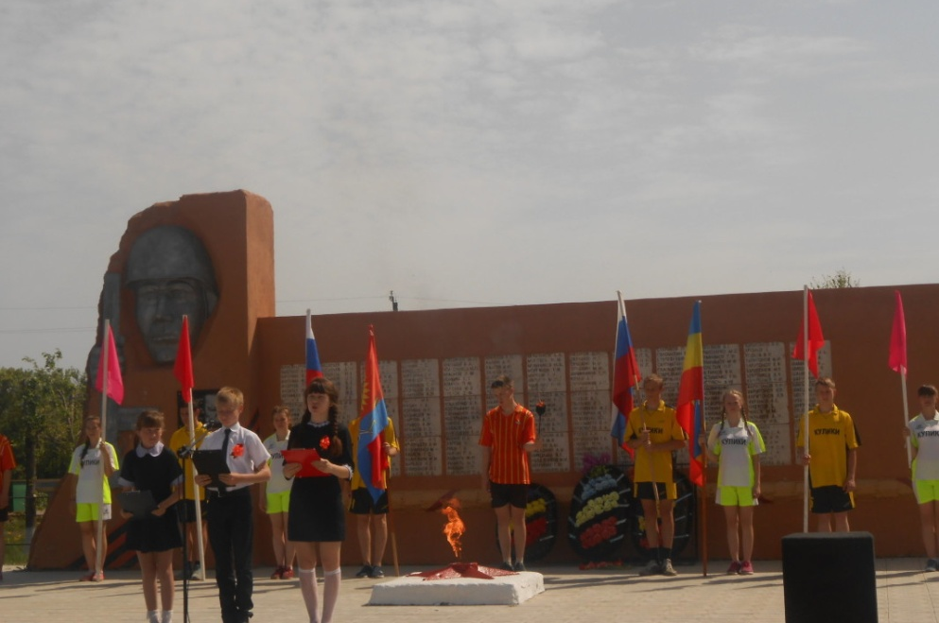
Торжественное шествие лучших участников клуба, спортсменов, в честь 73-годовщины Победы

